Slide 1
ליכסון

Slide 2
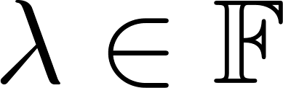
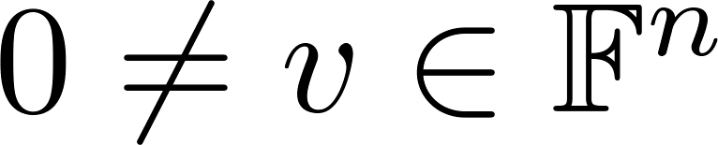
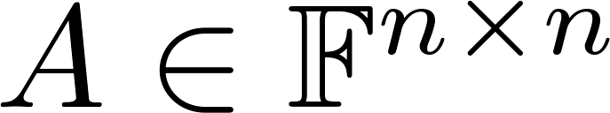



לאן חותרים?
רוצים למצוא
תהא
כך ש:
כפל במטריצה שקול לכפל בסקלאר
נקרא וקטור עצמי (ו"ע)
מינוח:
נקרא ערך עצמי (ע"ע)

Slide 3
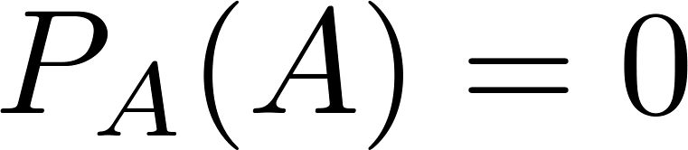
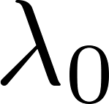
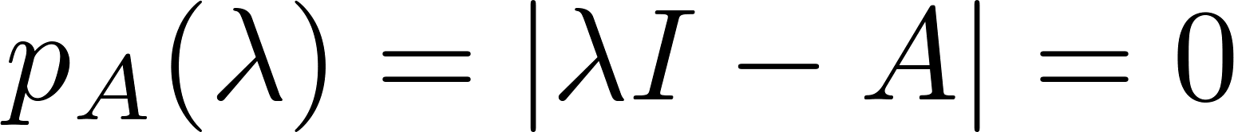
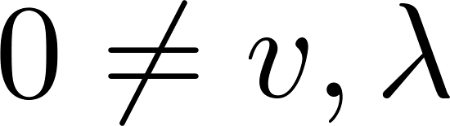

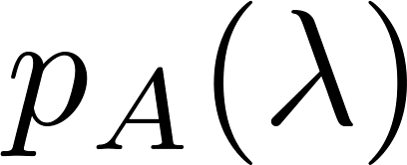
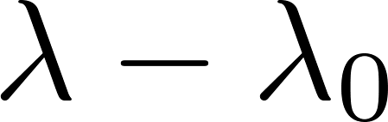

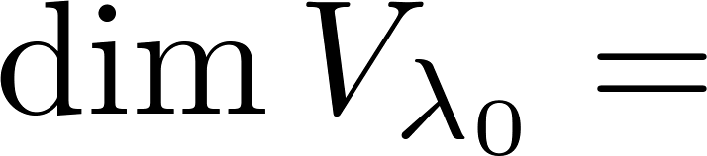
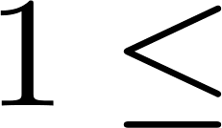

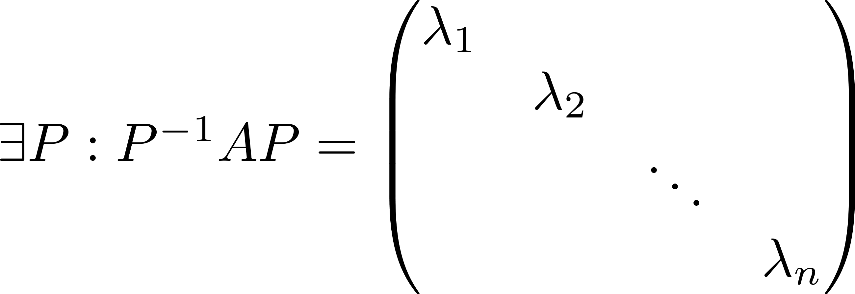

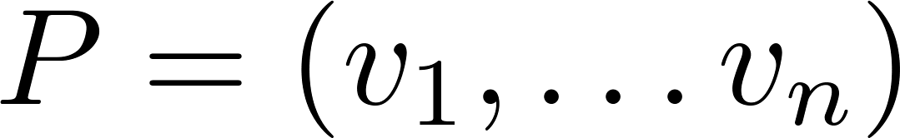
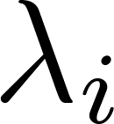
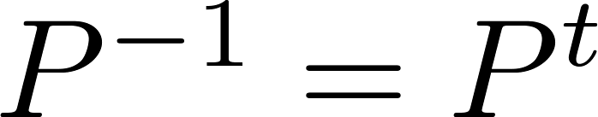

משפט קיילי-המילטון:
נתונה
הוא
ר"א של
החזקה המקס' של
ע"ע
מטרה: למצוא
ב
פ"א
המקיימים
ו"ע
ו"ע
ע"ע
ר"ג של
משפט: ו"ע של ע"ע שונים הם בת"ל
נקראת לכסינה אם
ר"ג
ר"א
משפט:
לכסינה
ו"ע בת"ל
קיימים לה
קיים בסיס של ו"ע
הפיכה
הפ"א מל"ל + לכל ע"ע מתקיים כי ר"ג=ר"א
הפ"מ מתפרק לגורמים לינארים שונים.
מורכבת מו"ע.
ע"ע
משפט:
משפט: עבור מטריצה ממשית וסימטרית מתקיים כי:
ו"ע של ע"ע שונים הם או"ג
משפט: כל מטריצה ממשית וסימטרית היא לכסינה
כך ש:
ומתקיים ש: ניתן לבחור

Slide 4
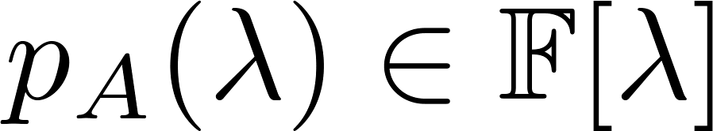
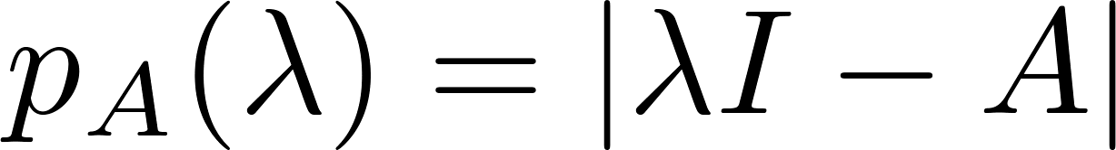
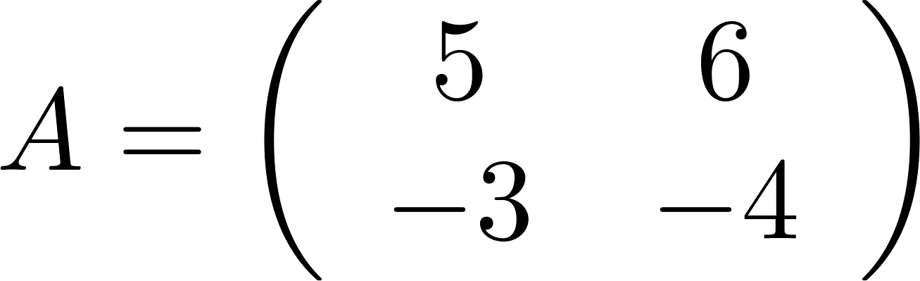
אזי הפולינום האופיני (פ"א) שלה
הגדרה: תהא
מוגדר להיות
דוגמא:

Slide 5


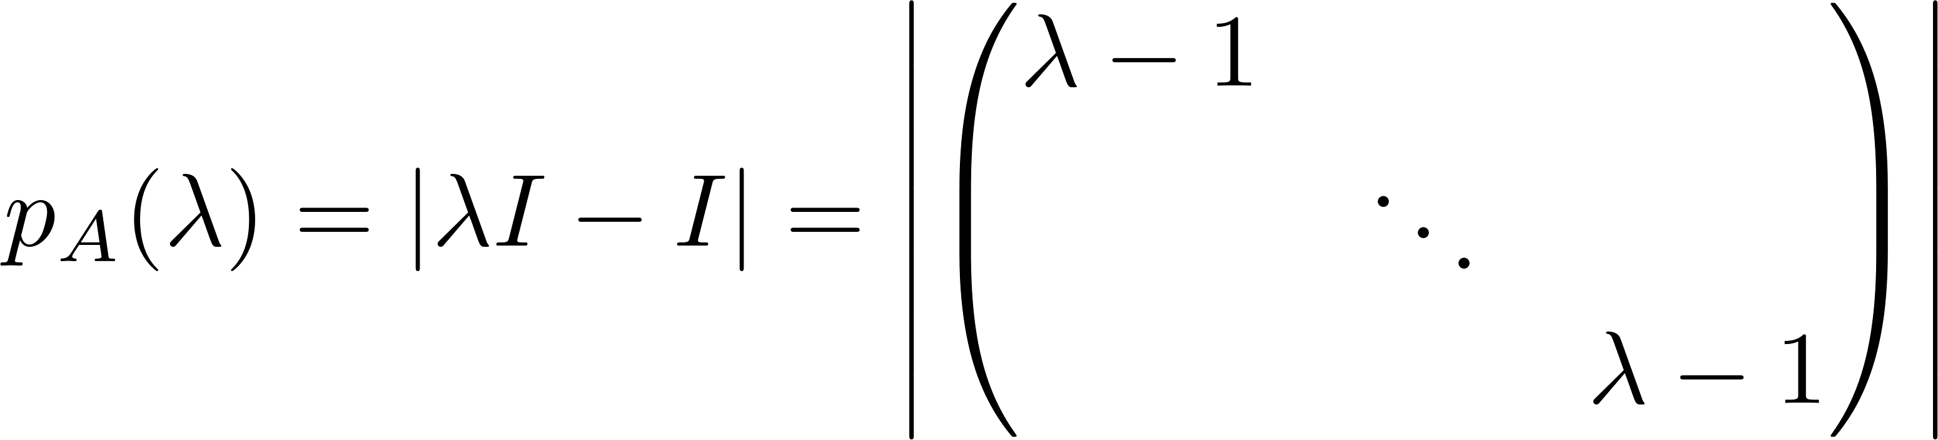
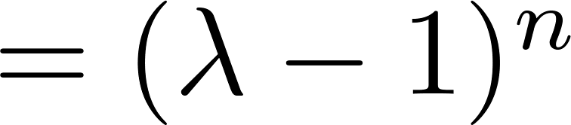
אזי הפולינום האופיני (פ"א) שלה
הגדרה: תהא
מוגדר להיות
דוגמא:

Slide 6

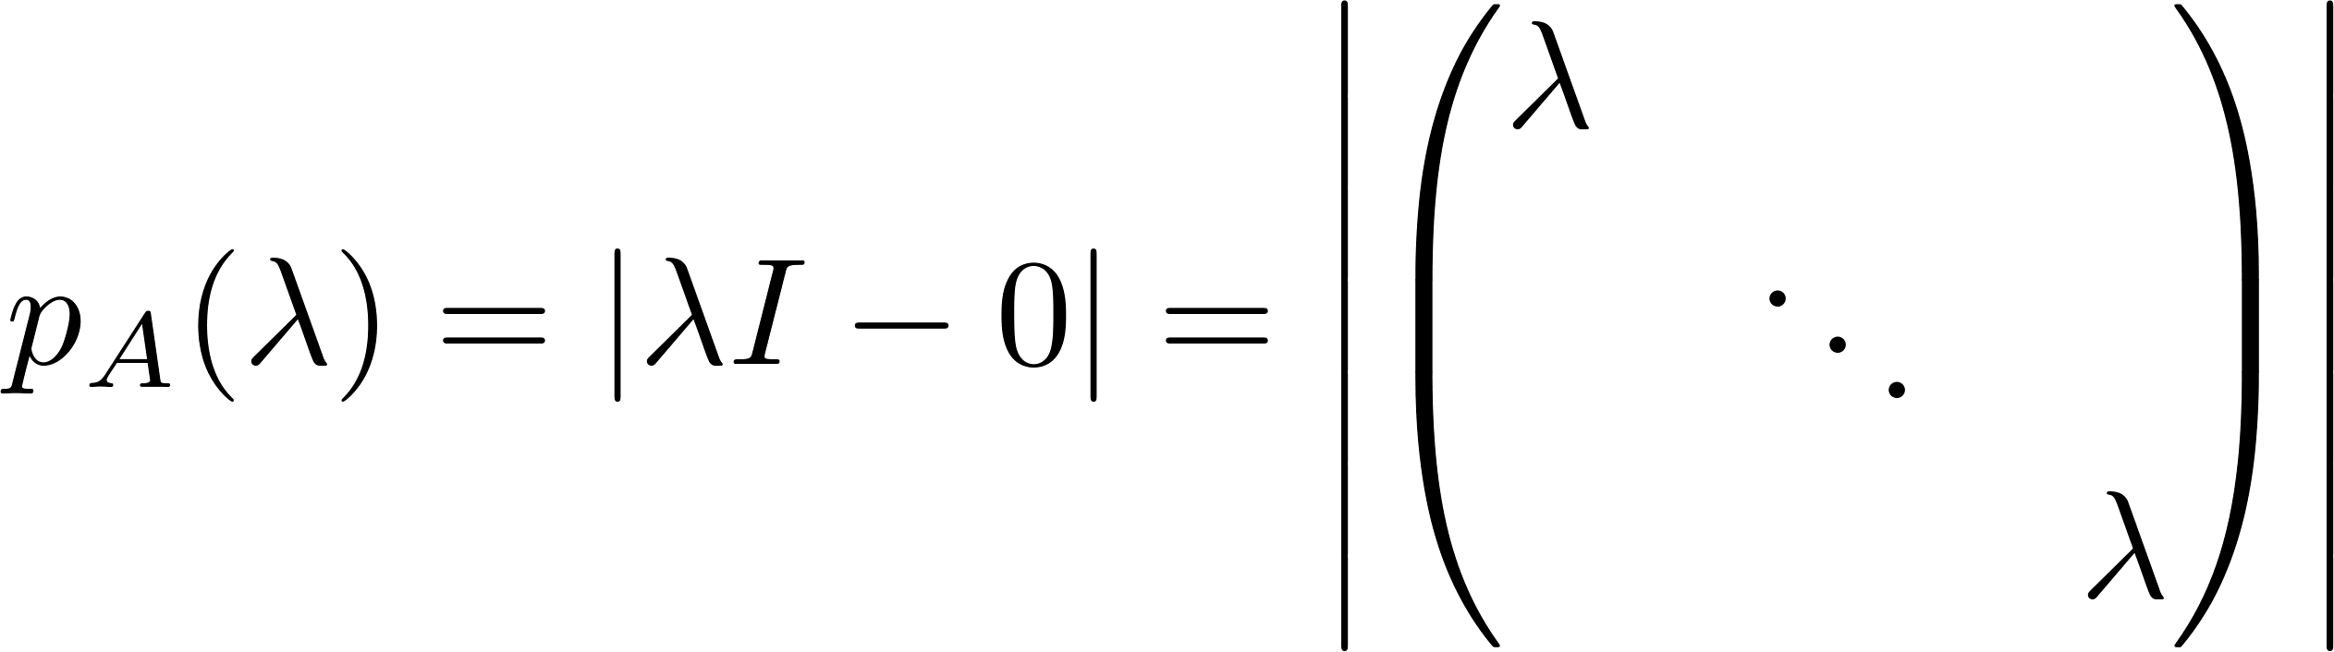
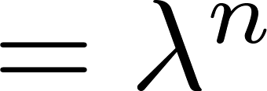
אזי הפולינום האופיני (פ"א) שלה
הגדרה: תהא
מוגדר להיות
דוגמא:

Slide 7
אזי הפולינום האופיני (פ"א) שלה
הגדרה: תהא
מוגדר להיות
הערה: הדרגה של הפ"א =

Slide 8
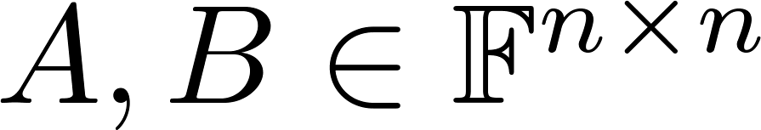
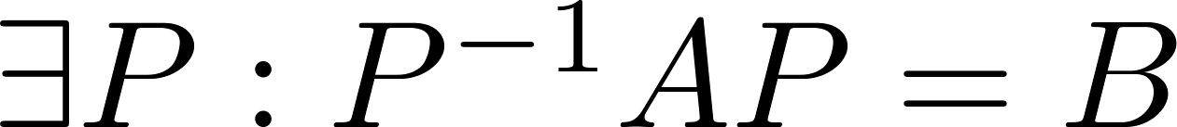
אזי הפולינום האופיני (פ"א) שלה
הגדרה: תהא
מוגדר להיות
צמודות. הוכיחו כי יש להם אותו פ"א.
תרגיל: יהיו
דטרמיננטה
כפלית
הוכחה:
הגדרה
פילוג במטריצות + סקלאר נודד

Slide 9

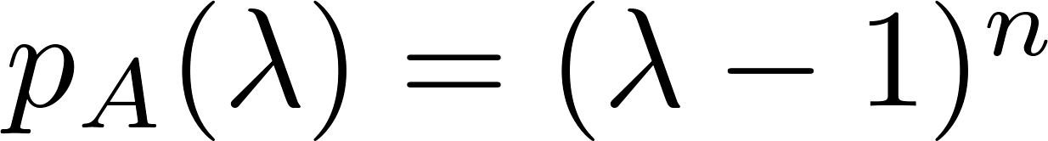
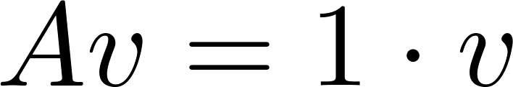
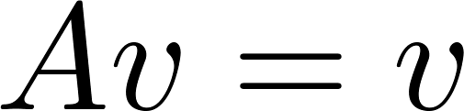
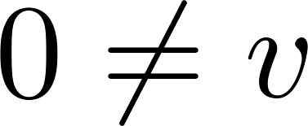
לאן חותרים?
(ע"ע)
(ו"ע)
רוצים למצוא
תהא
כך ש:
דוגמא:
מקיים
כל
ע"ע יחיד =1
ו"ע

Slide 10
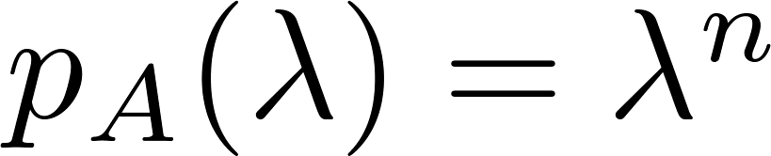


לאן חותרים?
(ע"ע)
(ו"ע)
רוצים למצוא
תהא
כך ש:
דוגמא:
מקיים
כל
ע"ע יחיד =0
ו"ע

Slide 11
משפט קיילי-המילטון:
נתונה
הוא
ר"א של
החזקה המקס' של
ע"ע
מטרה: למצוא
ב
פ"א
המקיימים
ו"ע
ו"ע
ע"ע
ר"ג של
משפט: ו"ע של ע"ע שונים הם בת"ל
נקראת לכסינה אם
ר"ג
ר"א
משפט:
לכסינה
ו"ע בת"ל
קיימים לה
קיים בסיס של ו"ע
הפיכה
הפ"א מל"ל + לכל ע"ע מתקיים כי ר"ג=ר"א
הפ"מ מתפרק לגורמים לינארים שונים.
מורכבת מו"ע.
ע"ע
משפט:
משפט: עבור מטריצה ממשית וסימטרית מתקיים כי:
ו"ע של ע"ע שונים הם או"ג
משפט: כל מטריצה ממשית וסימטרית היא לכסינה
כך ש:
ומתקיים ש: ניתן לבחור

Slide 12
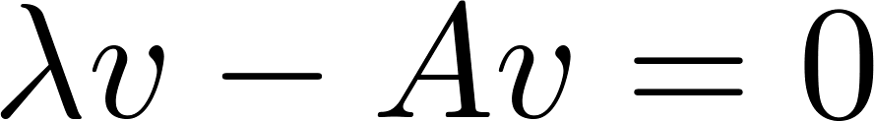
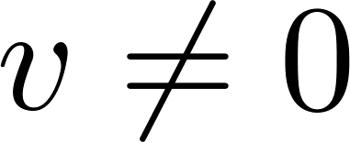
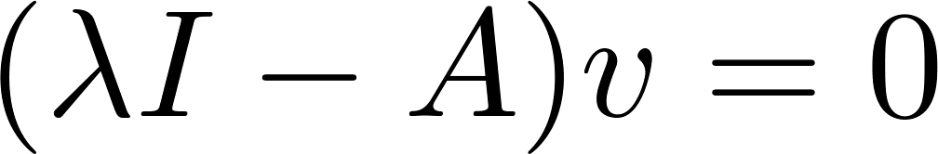
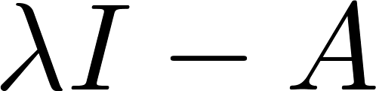
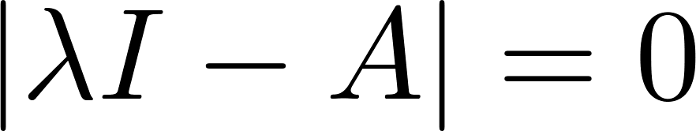
איך מוצאים ע"ע?
ע"ע
אזי:
טענה: תהא
העברת אגף
הוכחה:
ע"ע
הגדרה
אינה הפיכה
פילוג
קיים פתרון לא טריאלי
משפט

Slide 13
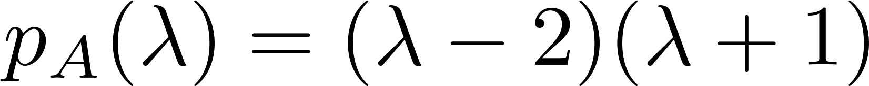
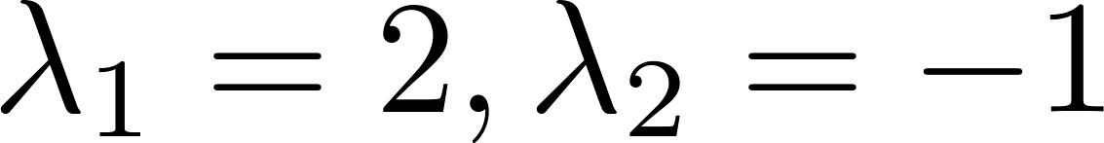
איך מוצאים ע"ע?
ע"ע
אזי:
טענה: תהא
דוגמא:
ע"ע

Slide 14
משפט קיילי-המילטון:
נתונה
הוא
ר"א של
החזקה המקס' של
ע"ע
מטרה: למצוא
ב
פ"א
המקיימים
ו"ע
ו"ע
ע"ע
ר"ג של
משפט: ו"ע של ע"ע שונים הם בת"ל
נקראת לכסינה אם
ר"ג
ר"א
משפט:
לכסינה
ו"ע בת"ל
קיימים לה
קיים בסיס של ו"ע
הפיכה
הפ"א מל"ל + לכל ע"ע מתקיים כי ר"ג=ר"א
הפ"מ מתפרק לגורמים לינארים שונים.
מורכבת מו"ע.
ע"ע
משפט:
משפט: עבור מטריצה ממשית וסימטרית מתקיים כי:
ו"ע של ע"ע שונים הם או"ג
משפט: כל מטריצה ממשית וסימטרית היא לכסינה
כך ש:
ומתקיים ש: ניתן לבחור

Slide 15
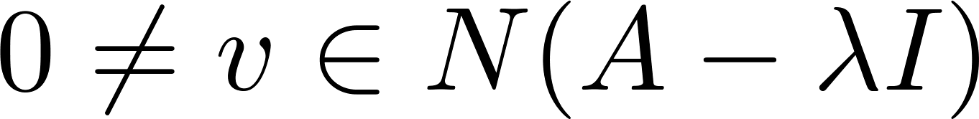
איך מוצאים ו"ע בהינתן ע"ע ?
ו"ע של
אזי:
טענה: תהא
ע"ע
העברת אגף
הוכחה:
ו"ע של
פילוג

Slide 16
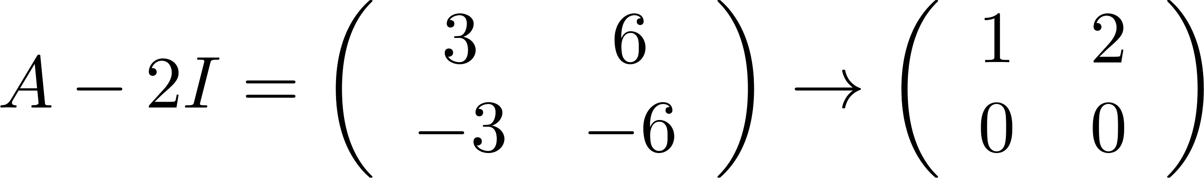

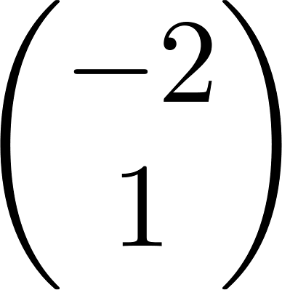
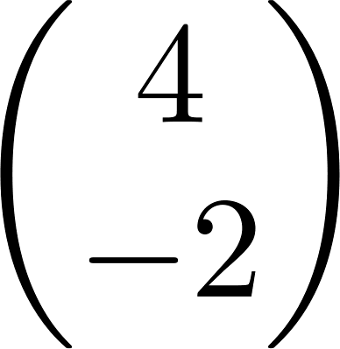
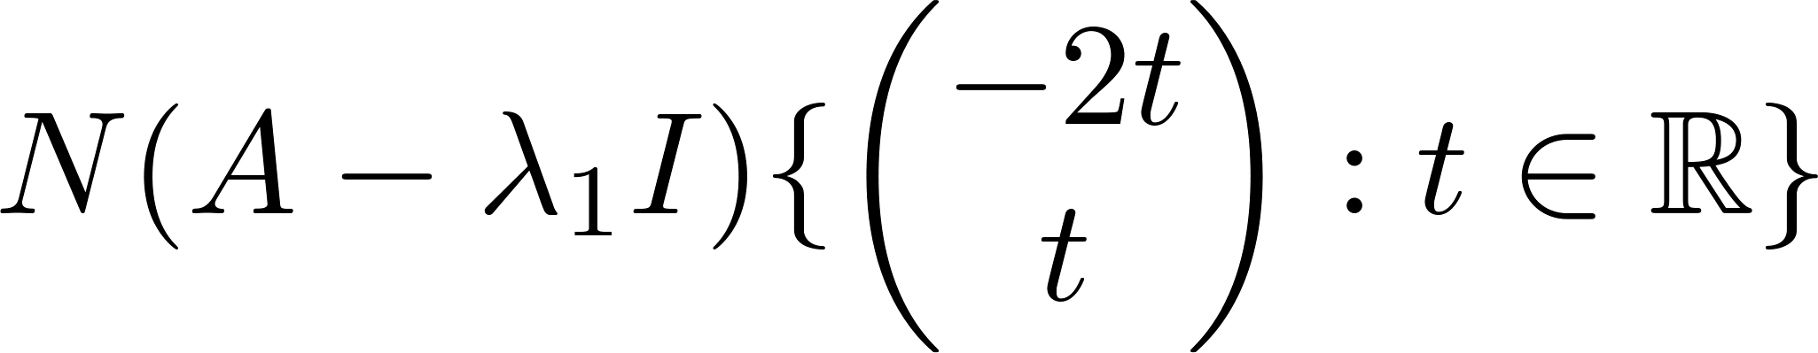
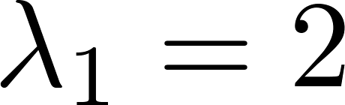
איך מוצאים ו"ע בהינתן ע"ע ?
ו"ע של
אזי:
טענה: תהא
ע"ע
דוגמא:
ע"ע
ו"ע של

Slide 17
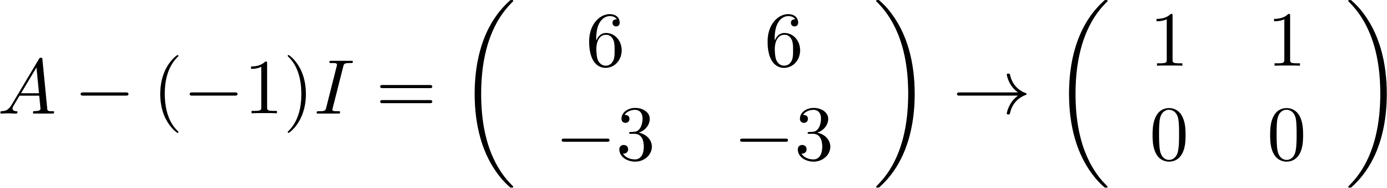

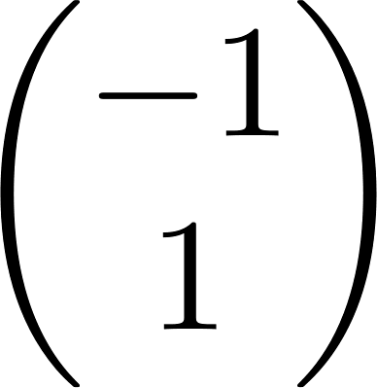
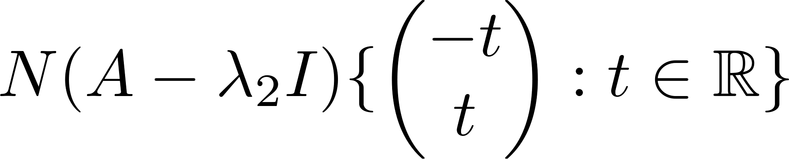
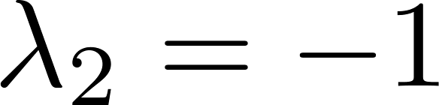
איך מוצאים ו"ע בהינתן ע"ע ?
ו"ע של
אזי:
טענה: תהא
ע"ע
דוגמא:
ע"ע
ו"ע של

Slide 18
משפט קיילי-המילטון:
נתונה
הוא
ר"א של
החזקה המקס' של
ע"ע
מטרה: למצוא
ב
פ"א
המקיימים
ו"ע
ו"ע
ע"ע
ר"ג של
משפט: ו"ע של ע"ע שונים הם בת"ל
נקראת לכסינה אם
ר"ג
ר"א
משפט:
לכסינה
ו"ע בת"ל
קיימים לה
קיים בסיס של ו"ע
הפיכה
הפ"א מל"ל + לכל ע"ע מתקיים כי ר"ג=ר"א
הפ"מ מתפרק לגורמים לינארים שונים.
מורכבת מו"ע.
ע"ע
משפט:
משפט: עבור מטריצה ממשית וסימטרית מתקיים כי:
ו"ע של ע"ע שונים הם או"ג
משפט: כל מטריצה ממשית וסימטרית היא לכסינה
כך ש:
ומתקיים ש: ניתן לבחור

Slide 19
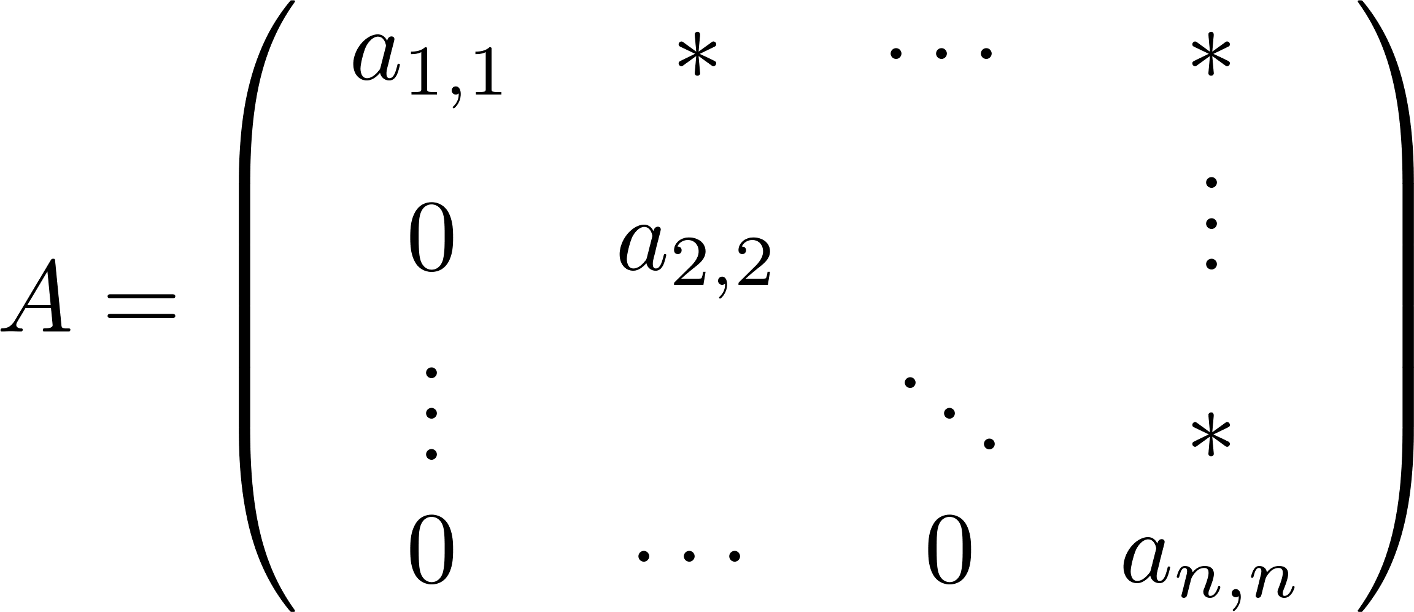
תרגיל: הוכיחו כי עבור מטריצה משולשית
מתקיים כי
ובפרט איברי האלכסון הם הע"ע

Slide 20
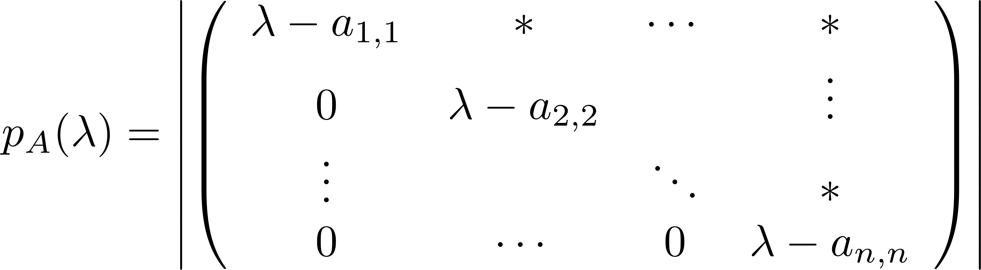
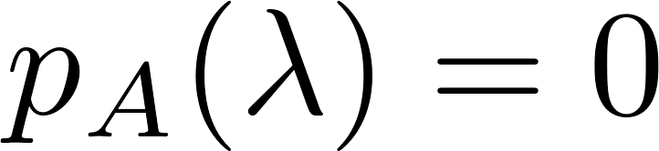
פתרון:
ישירות
מההגדרה
מטריצה משולשית
ובפרט איברי האלכסון הם הע"ע כי הם היחידים המקיימים

Slide 21
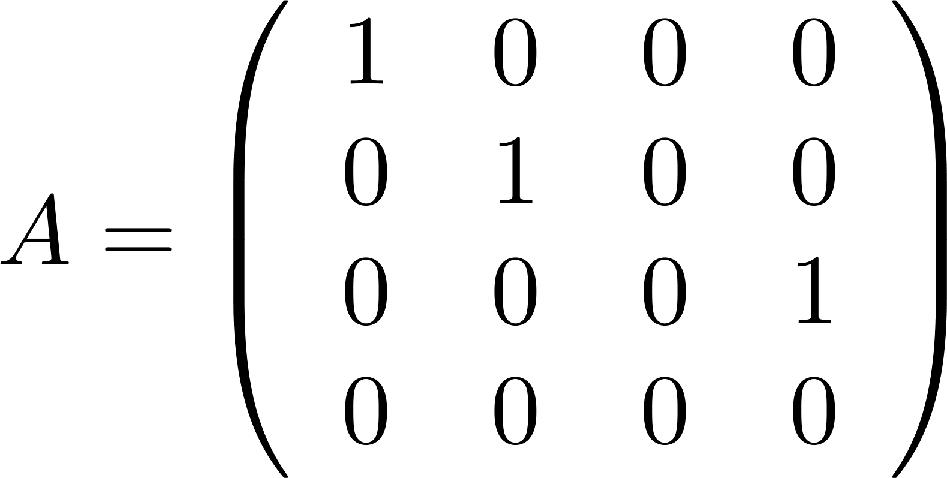


תרגיל: מצא ע"ע ו"ע של
פתרון:
ע"ע

Slide 22


ע"ע

Slide 23


ע"ע

Slide 24



לסיכום:
פ"א
ע"ע

Slide 25







ו"ע שלה
ע"ע
הגדרה: תהא
אזי
המקיים
להיות
נגדיר את הריבוי האלגברי (ר"א) של
ע"ע | ר"א
 | 2
 | 2
למשל
פ"א

Slide 26

ו"ע שלה
ע"ע
הגדרה: תהא
= #מקס' של ו"ע בת"ל
להיות
נגדיר את הריבוי הגיאומטרי (ר"ג) של
ע"ע | ר"א | ר"ג
 | 2 | 1
 | 2 | 2
למשל
פ"א

Slide 27

ו"ע שלה
ע"ע
הגדרה: תהא
= #מקס' של ו"ע בת"ל
להיות
נגדיר את הריבוי הגיאומטרי (ר"ג) של
(+וקטור האפס)
= כל הו"ע של
גם הוא ו"ע של
צירוף לינארי של ו"ע של

Slide 28
ו"ע שלה
ע"ע
משפט: תהא
ר"ג
ר"א
אזי:
למשל
ע"ע | ר"א | ר"ג
 | 2 | 1
 | 2 | 2
פ"א

Slide 29
משפט קיילי-המילטון:
נתונה
הוא
ר"א של
החזקה המקס' של
ע"ע
מטרה: למצוא
ב
פ"א
המקיימים
ו"ע
ו"ע
ע"ע
ר"ג של
משפט: ו"ע של ע"ע שונים הם בת"ל
נקראת לכסינה אם
ר"ג
ר"א
משפט:
לכסינה
ו"ע בת"ל
קיימים לה
קיים בסיס של ו"ע
הפיכה
הפ"א מל"ל + לכל ע"ע מתקיים כי ר"ג=ר"א
הפ"מ מתפרק לגורמים לינארים שונים.
מורכבת מו"ע.
ע"ע
משפט:
משפט: עבור מטריצה ממשית וסימטרית מתקיים כי:
ו"ע של ע"ע שונים הם או"ג
משפט: כל מטריצה ממשית וסימטרית היא לכסינה
כך ש:
ומתקיים ש: ניתן לבחור

Slide 30



דוגמא:
הפיכה
בת"ל

Slide 31








כפל עמודה עמודה
הגדרת ע"ע
נחשב:
כפל עמודה עמודה
אלכסונית

Slide 32


באופן דומה:
דוגמא:

Slide 33




תקרא לכסינה אם היא צמודה למטריצה אלכסונית
הגדרה: מטריצה
הפיכה
אלכסונית
משפט: במקרה זה
ע"ע
מורכבת מו"ע המתאימים ל

Slide 34


סיכום: אלגוריתם לליכסון מטריצה (לכסינה) נתונה
1. חשב את הפ"א
לא בהכרח שונים!
2. מצא את הע"ע
בת"ל
3. חשב את הו"ע המתאימים
4. נגדיר
ואז

Slide 35
משפט קיילי-המילטון:
נתונה
הוא
ר"א של
החזקה המקס' של
ע"ע
מטרה: למצוא
ב
פ"א
המקיימים
ו"ע
ו"ע
ע"ע
ר"ג של
משפט: ו"ע של ע"ע שונים הם בת"ל
נקראת לכסינה אם
ר"ג
ר"א
משפט:
לכסינה
ו"ע בת"ל
קיימים לה
קיים בסיס של ו"ע
הפיכה
הפ"א מל"ל + לכל ע"ע מתקיים כי ר"ג=ר"א
הפ"מ מתפרק לגורמים לינארים שונים.
מורכבת מו"ע.
ע"ע
משפט:
משפט: עבור מטריצה ממשית וסימטרית מתקיים כי:
ו"ע של ע"ע שונים הם או"ג
משפט: כל מטריצה ממשית וסימטרית היא לכסינה
כך ש:
ומתקיים ש: ניתן לבחור

Slide 36



תקרא לכסינה אם היא צמודה למטריצה אלכסונית
הגדרה: מטריצה
הפיכה
אלכסונית
לכסינה
משפט:
ו"ע בת"ל
קיימים לה
קיים בסיס של ו"ע ל
הפ"א מתפרק לגורמים לינארים (מל"ל)
- ר"א=ר"ג
+ לכל ע"ע
הפולינומים המינמאלי מל"ל שונים

Slide 37

אינה לכסינה.
תרגיל: הוכיחו כי
ע"ע
פ"א
פתרון: ראינו כי
3 ו"ע בת"ל<4

Slide 38



לכיסנה?
תרגיל: האם
פתרון:
אין ע"ע
אין ו"ע
לא לכסינה

Slide 39




לכיסנה?
תרגיל: האם
פתרון:
לכסינה
2 ו"ע בת"ל

Slide 40
תקרא לכסינה אם היא צמודה למטריצה אלכסונית
הגדרה: מטריצה
הפיכה
אלכסונית
לכסינה
משפט:
ו"ע בת"ל
קיימים לה
קיים בסיס של ו"ע ל
הפ"א מתפרק לגורמים לינארים (מל"ל)
- ר"א=ר"ג
+ לכל ע"ע
הפולינומים המינמאלי מל"ל שונים

Slide 41
לכיסנה?
תרגיל: האם
פתרון:
לא מל"ל
לא לכסינה

Slide 42








תרגיל: מי מהבאות לכסינה
ע"ע | ר"א | ר"ג
 | 3 | ?
 | 2 | ?
פתרון: כל המטריצות משולשיות
ולכן הפ"א של כולן זהות ושוות ל-

Slide 43



תרגיל: מי מהבאות לכסינה
ע"ע | ר"א | ר"ג
 | 3 | 3
 | 2 | ?
פתרון: כל המטריצות משולשיות
ולכן הפ"א של כולן זהות ושוות ל-

Slide 44

תרגיל: מי מהבאות לכסינה
לכסינה!
ע"ע | ר"א | ר"ג
 | 3 | 3
 | 2 | 2
פתרון: כל המטריצות משולשיות
ולכן הפ"א של כולן זהות ושוות ל-

Slide 45


תרגיל: מי מהבאות לכסינה
לא לכסינה!
ע"ע | ר"א | ר"ג
 | 3 | 2
 | 2 | ?
פתרון: כל המטריצות משולשיות
ולכן הפ"א של כולן זהות ושוות ל-

Slide 46
תרגיל: מי מהבאות לכסינה
ע"ע | ר"א | ר"ג
 | 3 | 3
 | 2 | ?
פתרון: כל המטריצות משולשיות
ולכן הפ"א של כולן זהות ושוות ל-

Slide 47

תרגיל: מי מהבאות לכסינה
לא לכסינה!
ע"ע | ר"א | ר"ג
 | 3 | 3
 | 2 | 1
פתרון: כל המטריצות משולשיות
ולכן הפ"א של כולן זהות ושוות ל-

Slide 48
תרגיל: מי מהבאות לכסינה

Slide 49

תרגיל: הוכיחו כי עבור מטריצה משולשית
כך שכל איברי האלכסון שונים זה מזה היא לכסינה.
מל"ל.
פתרון:
לכסינה!
ע"ע שכל אחד מר"א =1
לכל ע"ע מתקיים
ר"א=ר"ג (=1)
ר"ג
1=ר"א
לכל ע"ע מתקיים

Slide 50




מסקנה -תרגיל: הוכיחו כי המטריצות הבאות צמודות
פתרון: אלו משולשיות עם איברי אלכסון שונים שהם גם הע"ע (לפי תרגיל קודם)
לכן שתיהן צמודות לאותה מטריצה אלכסונית שאלכסונה מורכב מהע"ע=

Slide 51




מסקנה -תרגיל: הוכיחו כי המטריצות הבאות צמודות
פתרון: אלו משולשיות עם איברי אלכסון שונים שהם גם הע"ע (לפי תרגיל קודם)
לכן שתיהן צמודות לאותה מטריצה אלכסונית שאלכסונה מורכב מהע"ע=

Slide 52





הע"ע שלה.
יהיו
לכסינה.
תרגיל: תהא
הוכיחו כי
פתרון:
1. למטריצות צמודות יש אותו
דטרמיננטה ואותו trace
צמודה למטריצה אלכסונית
2.
שעל האלכסון נמצאים הע"ע

Slide 53




עבור
תרגיל: חשבו
פתרון: ראינו כי
עבור

Slide 54




עבור
תרגיל: חשבו
פתרון: ראינו כי
5780 פעמים
מכפלה של
3 מטריצות!

Slide 55
משפט קיילי-המילטון:
נתונה
הוא
ר"א של
החזקה המקס' של
ע"ע
מטרה: למצוא
ב
פ"א
המקיימים
ו"ע
ו"ע
ע"ע
ר"ג של
משפט: ו"ע של ע"ע שונים הם בת"ל
נקראת לכסינה אם
ר"ג
ר"א
משפט:
לכסינה
ו"ע בת"ל
קיימים לה
קיים בסיס של ו"ע
הפיכה
הפ"א מל"ל + לכל ע"ע מתקיים כי ר"ג=ר"א
הפ"מ מתפרק לגורמים לינארים שונים.
מורכבת מו"ע.
ע"ע
משפט:
משפט: עבור מטריצה ממשית וסימטרית מתקיים כי:
ו"ע של ע"ע שונים הם או"ג
משפט: כל מטריצה ממשית וסימטרית היא לכסינה
כך ש:
ומתקיים ש: ניתן לבחור

Slide 56




הגדרה: הצבה של
בפולינום
היא מטריצה
דוגמא:

Slide 57





הפ"א שלה
ויהא
משפט (קיילי-המילטון): תהא
אזי:
דוגמא:

Slide 58









מטריצה הפיכה. נסמן את הפ"א שלה כ
תרגיל: תהא
הפיכה
גם הכיוון השני נכון:
אזי
הפיכה.
פתרון:
ע"ע
לא הפיכה.
מאותה הוכחה:
ע"ע

Slide 59




הפיכה ומצא את ההופכית בעזרת קיילי המילטון
תרגיל: הוכח כי
פתרון: הפ"א
הפיכה.

Slide 60

בת"ל.
הוכיחו כי הקבוצה
תרגיל: תהא
הוכחה: נסמן את הפ"א
קיילי המילטון
צירוף לינארי לא טריוואלי שמתאפס!
שווה 1.
המקדם של

Slide 61
משפט קיילי-המילטון:
נתונה
הוא
ר"א של
החזקה המקס' של
ע"ע
מטרה: למצוא
ב
פ"א
המקיימים
ו"ע
ו"ע
ע"ע
ר"ג של
משפט: ו"ע של ע"ע שונים הם בת"ל
נקראת לכסינה אם
ר"ג
ר"א
משפט:
לכסינה
ו"ע בת"ל
קיימים לה
קיים בסיס של ו"ע
הפיכה
הפ"א מל"ל + לכל ע"ע מתקיים כי ר"ג=ר"א
הפ"מ מתפרק לגורמים לינארים שונים.
מורכבת מו"ע.
ע"ע
משפט:
משפט: עבור מטריצה ממשית וסימטרית מתקיים כי:
ו"ע של ע"ע שונים הם או"ג
משפט: כל מטריצה ממשית וסימטרית היא לכסינה
כך ש:
ומתקיים ש: ניתן לבחור

Slide 62











תקרא לכסינה או"ג אם היא צמודה למטריצה אלכסונית
הגדרה: מטריצה
ע"י מטריצה או"ג. כלומר
או"ג
אלכסונית
אבחנה:
או"נ

Slide 63






תקרא לכסינה או"ג אם היא צמודה למטריצה אלכסונית
הגדרה: מטריצה
ע"י מטריצה או"ג. כלומר
או"ג
אלכסונית
דוגמא:
או"נ
או"ג

Slide 64

תקרא לכסינה או"ג אם היא צמודה למטריצה אלכסונית
הגדרה: מטריצה
ע"י מטריצה או"ג. כלומר
או"ג
אלכסונית
סימטרית
לכסינה או"ג
משפט:

Slide 65








תשובה: כמו מקודם + שינויים קלים
סימטרית?
איך מלכסנים או"ג
ו"ע בת"ל
גרם
שמידט
גרם
שמידט
גרם
שמידט
או"נ
משפט: עבור מטריצה ממשית וסימטרית מתקיים כי:
ו"ע של ע"ע שונים הם או"ג

Slide 66


תשובה: כמו מקודם + שינויים קלים
סימטרית?
איך מלכסנים או"ג
ו"ע בת"ל
גרם
שמידט
גרם
שמידט
גרם
שמידט
או"נ
אלכסונית עם ע"ע על האלכסון
או"ג

Slide 67













פ"א
תרגיל: לכסנו
או"ג את
ע"ע

Slide 68


פ"א
תרגיל: לכסנו
או"ג את
ע"ע

Slide 69



סיכום: אלגוריתם לליכסון או"ג מטריצה סימטרית נתונה
1. חשב את הפ"א
לא בהכרח שונים!
2. מצא את הע"ע
3. לכל ע"ע מצאו בעזרת גרם שמידט בסיס או"נ ל
או"ג. כאשר
4. נגדיר
ע"ע
ואז

